Slide 2
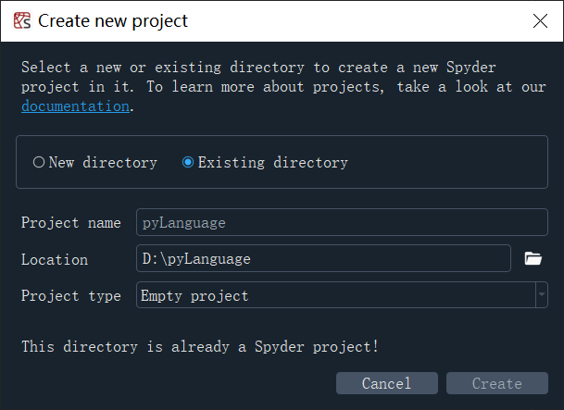
管理好自己的作业
事先建立存放程序的目录。例如 d:\python ，目录中不要有中文字（后续读文件可能有障碍）（此事作1次即可）
启动spyder，进入编程环境
选菜单 project→new project ,安图示对话框操作，找到路径（此事只需作一次）

Slide 3


管理好自己的作业
后续作作业的过程
启动spyder，进入编程环境
选File→New菜单，新建一个py文件
选File→save as，为程序文件起一个名字
输入程序代码，然后选择工具栏中的 运行程序
程序完成后，到资源管理器，打开存放作业的目录，找到对应的py文件，提交作业

